Slide 1
Universidade Aberta do Sistema Único de Saúde Universidade Federal de Pelotas Departamento de Medicina Social Curso de Especialização em Saúde da Família - Modalidade à Distância Turma 7
Melhoria da Atenção aos Usuários com Hipertensão Arterial Sistêmica e/ou Diabetes mellitus, na UBS Igarapé da Fortaleza, Santana-AP
Orientando: Rolando Benigno Torres Gómez de Cádi Rodríguez
Orientador: Sérgio Vinícius Cardoso De Miranda
Pelotas, 2015

Slide 2
Santana
Município do estado Amapá
-População estimada de 102.868 habitantes
-Localizada às margens do Rio Amazonas.
-Possui 10 Unidades Básicas de saúde (UBS) , com 30 Equipes da Estratégia de Saúde da Família (ESF)

Slide 3
Introdução
HAS e DM
Alta morbimortalidade
,
Evitar as complicações
Melhorar a qualidade de vida.
Promoção
Ações na Atenção Básica
Prevenção
Assistência

Slide 4
UBS Igarapé da fortaleza
3 Equipes De Saúde Familiar
População adstrita de 7678 habitantes
ESTIMATIVA
1168 usuários portadores de HAS e 288 portadores de DM na área abrangência da UBS

Slide 5
Introdução
Ação programática de atenção aos HAS e DM antes da intervenção
Baixa Cobertura
Baixa Adesão
Acolhimento inadequado
Insuficiente ações de promoção de saúde
Deficientes registros
Deficiente qualidade dos atendimentos

Slide 6
Objetivo Geral
Melhorar a atenção à saúde dos usuários com Hipertensão e Diabetes, na UBS Igarapé da Fortaleza, no município de Santana /AP.

Slide 7
Metodologia
Monitorar o número de hipertensos e diabéticos cadastrados
Capacitar a equipe da unidade de saúde
AÇÕES
Informar a comunidade sobre a existência do Programa de Atenção à Hipertensão Arterial e à Diabetes Mellitus
Garantir o registro dos hipertensos e diabéticos cadastrados
Melhorar o acolhimento
Monitorar o cumprimento da periodicidade das consultas previstas no protocolo

Slide 8
Preenchimento e monitoramento de fichas de cadastros e registros
Rastreamento na população
Agendamento de consulta com prioridade aos de maior risco
Logística
Preenchimento e monitoramento de fichas de cadastros e registros
Capacitação dos professionais utilizando os protocolos de atendimento
Busca ativa de faltosos
Atividades de promoção saúde na UBS e comunidade
Acolhimento dos usuários
Divulgação das ações na comunidade

Slide 9
Objetivos, Metas e Resultados

Slide 10
Resultados
Final da intervenção
Dados de minha UBS
412 (30,5 %)
Hipertensos
154(39,9 %)
Diabéticos
Indicador Cobertura
Rastreamento na população com riscos
Incrementamos as Visitas Domiciliares,
A busca ativa dos faltosos
Participação ativa de todos os integrantes da equipe
Atividades de Promoção de saúde
Antes da intervenção
Cobertura
HAS 406 (30%)
DM 115 (30%)

Slide 11
Objetivo 1: Ampliar a cobertura aos Hipertensos e/ou Diabéticos Meta 1.1: Cadastrar 60 % dos Hipertensos da área de abrangência
Alcançamos a cobertura de 412
hipertensos para alcançar uma meta de (30,5 %)
1º mês: 115
2º mês: 266
3º mês: 412 hipertensos

Slide 12
Objetivo 1: Ampliar a cobertura aos Hipertensos e/ou Diabéticos Meta 1.2: Cadastrar 60 % dos Diabéticos da área de abrangência
Nos diabéticos atingimos a cobertura de 154 diabéticos para atingir o 39,9%
1º mês: 30
2º mês: 100
3º mês: 154 diabéticos

Slide 13
Objetivo 2: Melhorar a qualidade da atenção a Hipertensos e/ou Diabéticos
Meta 2.1: Realizar exame clínico apropriado em 100% dos hipertensos.
Meta 2.2: Realizar exame clínico apropriado em 100% dos diabéticos.
100% dos hipertensos e diabéticos foram submetidos a exame clínico apropriado. Este indicador permaneceu em 100% durante os três meses da intervenção.
.

Slide 14
Meta 2.3: Garantir aos 100% dos hipertensos a realização de exames complementares em dia de acordo com o protocolo.
Indicador 2.3.Proporção de hipertensos com os exames complementares em dia de acordo com o protocolo.
1º mês: 42
2º mês: 98
3º mês: 158 hipertensos.

Slide 15
Meta 2.4: Garantir aos 100% dos diabéticos a realização de exames complementares em dia de acordo com o protocolo.
Indicador 2.4.Proporção de diabéticos com os exames complementares em dia de acordo com o protocolo.
1º mês: 10
2º mês: 31
3º mês: 57 diabéticos.

Slide 16
Meta 2.5: Priorizar a prescrição de medicamentos da farmácia popular para 100% dos hipertensos cadastrados na unidade de saúde.
Indicador 2.5.Proporção de hipertensos com prescrição de medicamentos da Farmácia Popular/Hiperdia priorizada.
1º mês: 104
2º mês: 229
3º mês: 352 hipertensos.

Slide 17
Meta 2.6. Priorizar a prescrição de medicamentos da farmácia popular para 100% dos diabéticos cadastrados na unidade de saúde.
Indicador 2.6. Proporção de diabéticos com prescrição de medicamentos da Farmácia Popular/Hiperdia priorizada.
1º mês: 36
2º mês: 89
3º mês: 134 diabéticos.

Slide 18
Meta 2.7: Realizar avaliação da necessidade de atendimento odontológico em 100% dos hipertensos.
Indicador 2.7.Proporção de hipertensos com avaliação da necessidade de atendimento odontológico.
1º mês: 109
2º mês: 259
3º mês: 405 hipertensos.

Slide 19
Meta 2.8: Realizar avaliação da necessidade de atendimento odontológico em 100% dos diabéticos.
Indicador 2.8.Proporção de hipertensos com avaliação da necessidade de atendimento odontológico.
1º mês: 38
2º mês: 98
3º mês: 158 diabéticos.

Slide 20
Objetivo 3: Melhorar a adesão de Hipertensos e/ou Diabéticos ao programa.
Meta 3.1. Buscar 100% dos hipertensos faltosos às consultas na unidade de saúde conforme a periodicidade recomendada.
Indicador 3.1.Proporção de hipertensos faltosos às consultas médicas com busca ativa.
Meta 3.2. Buscar 100% dos diabéticos faltosos às consultas na unidade de saúde conforme a periodicidade recomendada.
Indicador 3.2.Proporção de diabéticos faltosos às consultas médicas com busca ativa.
100% dos hipertensos e diabéticos faltosos receberam busca ativa. Este indicador permaneceu em 100% durante os três meses da intervenção.

Slide 21
Objetivo 4: Melhorar o registro das informações.
Meta 4.1. Manter ficha de acompanhamento de 100% dos hipertensos cadastrados na unidade de saúde.
Indicador 4.1.Proporção de hipertensos com registro adequado na ficha de acompanhamento.
1º mês: 88
2º mês: 215
3º mês: 348 hipertensos.

Slide 22
Objetivo 4: Melhorar o registro das informações.
Meta 4.2. Manter ficha de acompanhamento de 100% dos diabéticos cadastrados na unidade de saúde.
Indicador 4.2.Proporção de diabéticos com registro adequado na ficha de acompanhamento.
1º mês: 30
2º mês: 84
3º mês: 127 diabéticos.

Slide 23
Objetivo 5: Mapear hipertensos e diabéticos de risco para doença cardiovascular.
Meta 5.1. Realizar estratificação do risco cardiovascular em 100% dos hipertensos cadastrados na unidade de saúde.
Indicador 5.1.Proporção de hipertensos com estratificação de risco cardiovascular.
Meta 5.2. Realizar estratificação do risco cardiovascular em 100% dos diabéticos cadastrados na unidade de saúde.
Indicador 5.2.Proporção de diabéticos com estratificação de risco cardiovascular.
100% dos hipertensos e diabéticos foram mapeados para estratificação de risco. Este indicador permaneceu em 100% durante os três meses da intervenção.

Slide 24
Objetivo 6. Promover a saúde de hipertensos e diabéticos.
Meta 6.1. Garantir orientação nutricional sobre alimentação saudável a 100% dos hipertensos.
Indicador 6.1.Proporção de hipertensos com orientação nutricional sobre alimentação saudável.
Meta 6.2. Garantir orientação nutricional sobre alimentação saudável a 100% dos diabéticos.
Indicador 6.2.Proporção de diabéticos com orientação nutricional sobre alimentação saudável.
100% dos hipertensos e diabéticos receberam orientação nutricional sobre alimentação saudável. Este indicador permaneceu em 100% durante os três meses da intervenção.

Slide 25
Objetivo 6. Promover a saúde de hipertensos e diabéticos.
Meta 6.3. Garantir orientação em relação à prática regular de atividade física a 100% dos usuários hipertensos.
Indicador 6.3. Proporção de hipertensos com orientação sobre prática regular de atividade física.
1º mês: 114
2º mês: 265
3º mês: 411 hipertensos.

Slide 26
Objetivo 6. Promover a saúde de hipertensos e diabéticos.
Meta 6.4. Garantir orientação em relação à prática regular de atividade física a 100% dos usuários hipertensos.
Meta 6.5. Garantir orientação sobre os riscos do tabagismo a 100% dos usuários hipertensos.
Meta 6.6. Garantir orientação sobre os riscos do tabagismo a 100% dos usuários diabéticos.
Meta 6.7. Garantir orientação sobre higiene bucal a 100% dos usuários hipertensos.
Meta 6.8. Garantir orientação sobre higiene bucal a 100% dos usuários diabéticos.
Estes indicadores permaneceram em 100% durante os três meses da intervenção.

Slide 27
Discussão
Importância da intervenção
Mais Participação
Maior conhecimento destas doenças
Maior vínculos com as equipes
Satisfação
Acolhimento de Qualidade
Agendamentos mais organizados ,
Melhor definição do papel de cada profissional
Comunidade
Melhor organizada
Adequado planejamento
Mais capacitada
Serviço
Equipe

Slide 28
Discussão
Intervenção incorporada à rotina do serviço
Pretendemos
- Ampliar a cobertura dos usuários Hipertensos.
- Expandir nossa intervenção às demais equipes da UBS.

Slide 29
Reflexão crítica sobre meu processo pessoal de aprendizagem.
-Conhecer as principais problemáticas do Sistema Único de Saúde.
-Atualização dos protocolos no Brasil.
-Identificar as deficiências que tinha a minha UBS e a importância de desenvolver uma atenção integral para melhorar as mesmas.
-Superação do idioma português
-Manter relações de confiança e afetividade com os usuários e garantir a sua participação social e comunitária no cuidado da sua saúde, da saúde da família e da comunidade
-Garantir uma atenção à saúde da nossa população com mais qualidade
Minhas expectativas
Adquirir um conjunto de conhecimentos
Troca de conhecimentos e experiências com profissionais
Combater os principais problemas de saúde da minha comunidade e melhorar os indicadores de saúde da população brasileira.

Slide 30
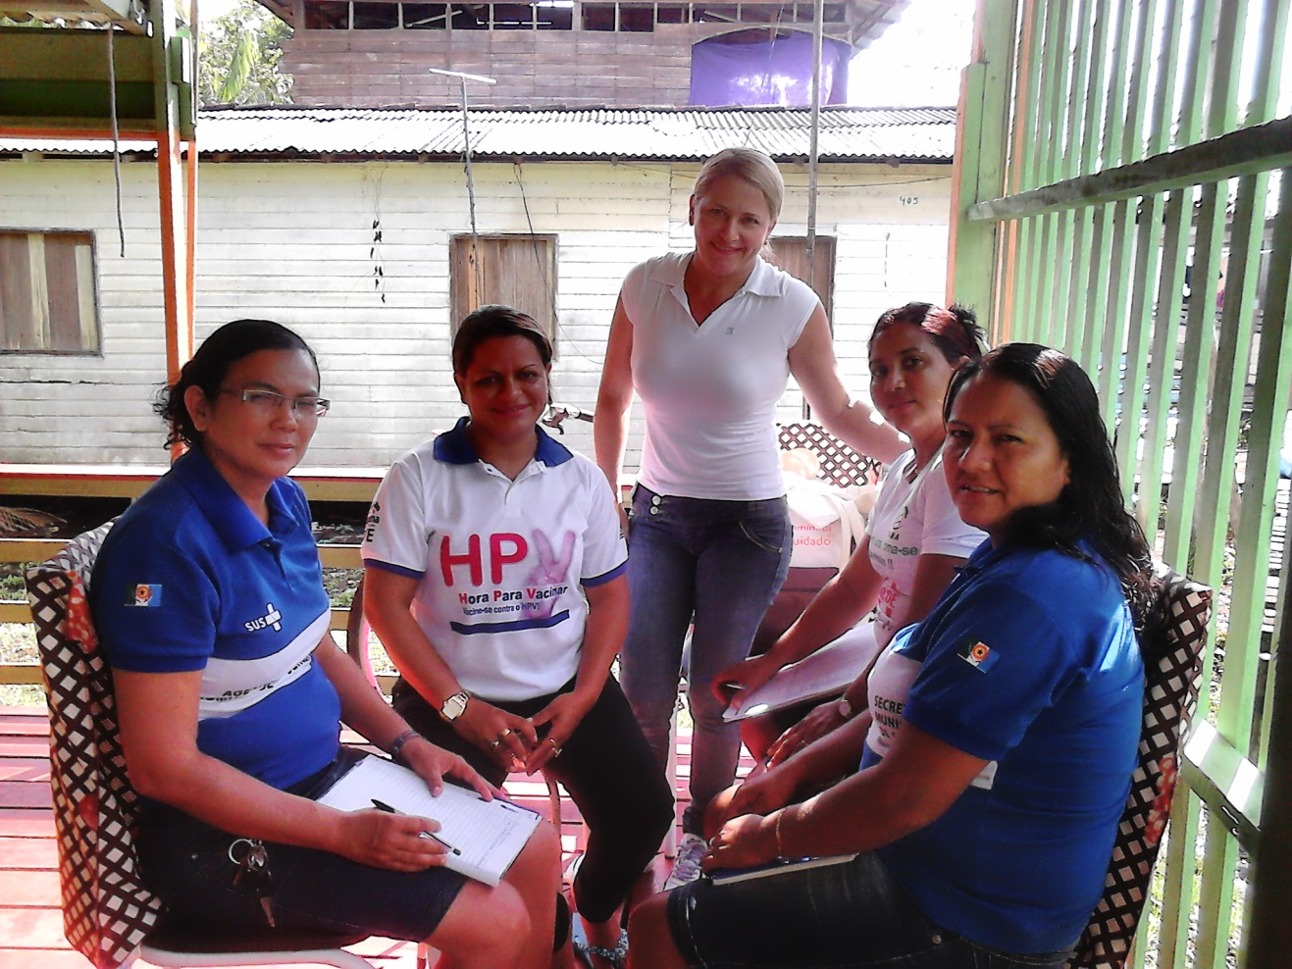
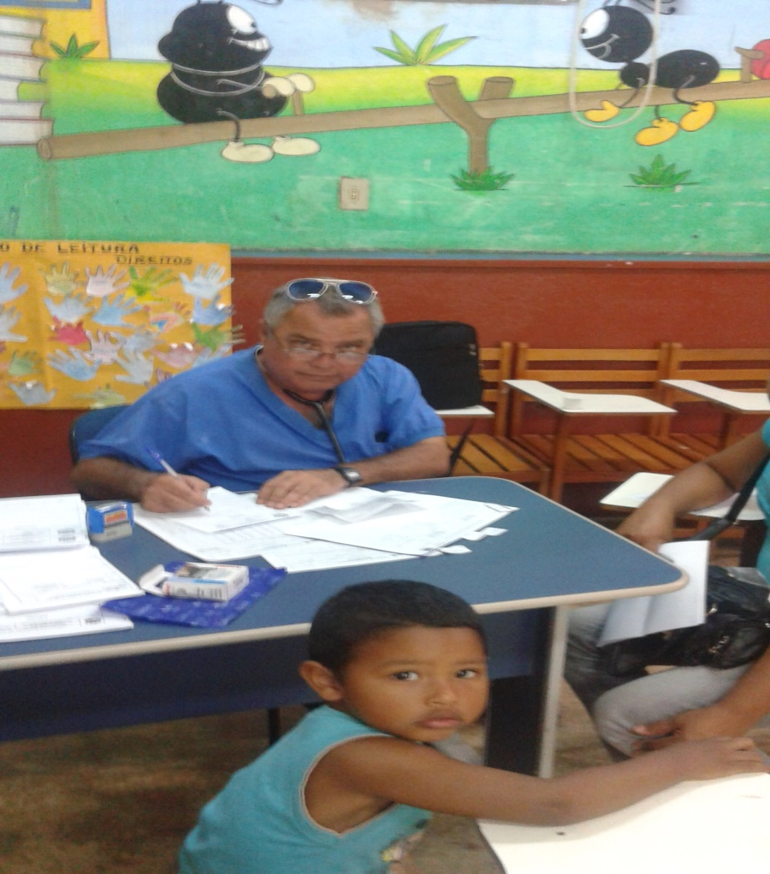
Trabalhando com equipe em nossa comunidade

Slide 31
Há verdadeiramente duas coisas diferentes: saber e crer que se sabe. A ciência consiste em saber; em crer que se sabe reside a ignorância.
Hipócrates

Slide 32
MUITO OBRIGADO

